Slide 1
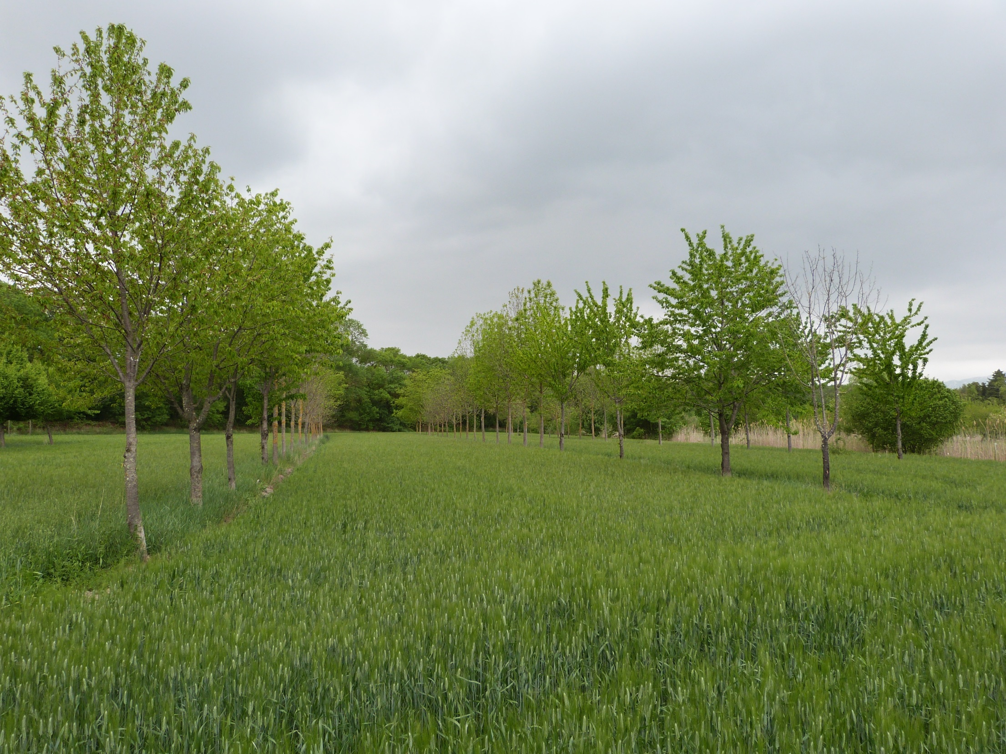
SPEAL 1 puis 2 projets région Centre juillet 2013-juin 2019
Sélection Participative d’Espèces Annuelles et Ligneuses
Frédérique Santi
UR 0588 Centre Val de Loire
JSU -février 2016

Slide 2
Partenaires pour SPEAL 1
INRA Val de Loire
Unité de Recherche Amélioration, Génétique et Physiologie Forestières
Unité Expérimentale de Physiologie Animale de l’Ofrasière
INRA Versailles-Grignon
Unité Mixte de Recherche de Génétique Végétale
ARDEAR du Centre
Réseau InPACT Centre en particulier BioCentre
AGROOF
Union Ressources Génétiques du Centre
ARBOCENTRE
Pépinières Bauchery et Claireau
Bernadette Vallée (Conseil forestier)

Slide 3
Partenaires pour SPEAL 2
INRA Val de Loire
Unité de Recherche Amélioration, Génétique et Physiologie Forestières
Unité Expérimentale de Physiologie Animale de l’Ofrasière
INRA Versailles-Grignon
Unité Mixte de Recherche de Génétique Végétale
ARDEAR du Centre
Réseau InPACT Centre en particulier BioCentre
ARBOCENTRE
Pépinières Bauchery et Claireau
A2RC dont :
AGROOF
Bernadette Vallée (Conseil forestier)
CA, PNR
Lycées agricoles,
CRPF …

Slide 4
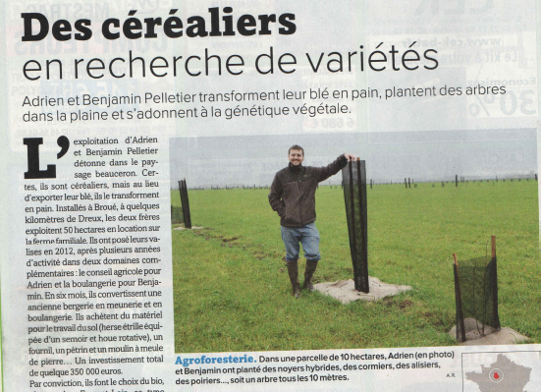
Problématique pour les espèces annuelles
Difficultés pour les agriculteurs pratiquant une agriculture à faibles niveaux d'intrants de s'approvisionner en semences adaptées à leurs pratiques agricoles : non-irrigation, semis sous-couverts…
Volonté d'une partie des agriculteurs de se réapproprier les savoir-faire paysans liés à la sélection variétale / adapter les variétés à l’environnement pédo-climatique spécifique de leur exploitation
La France Agricole, février 2016 →

Slide 5
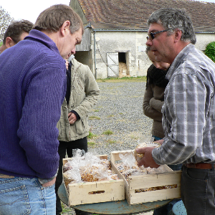
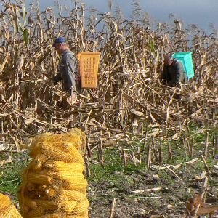
Objectifs
Développer des stratégies pour une gestion dynamique de la biodiversité cultivée à la ferme : conservation et création (croisements) de variétés
Construire avec les agriculteurs des méthodes et des outils pour mettre en place une démarche pérenne de sélection participative de variétés de blé, maïs, tournesol adaptées des systèmes de culture agroécologiques
Appuyer la mise en place d’un réseau régional de fermes accueillant des parcelles d’essais et l’intégrer aux réseaux nationaux (groupe déjà existant sur le blé / en cours de structuration sur le maïs)
Mettre en place une Maison des Semences Paysannes pour la région
Notes:
5
5
..

Slide 6
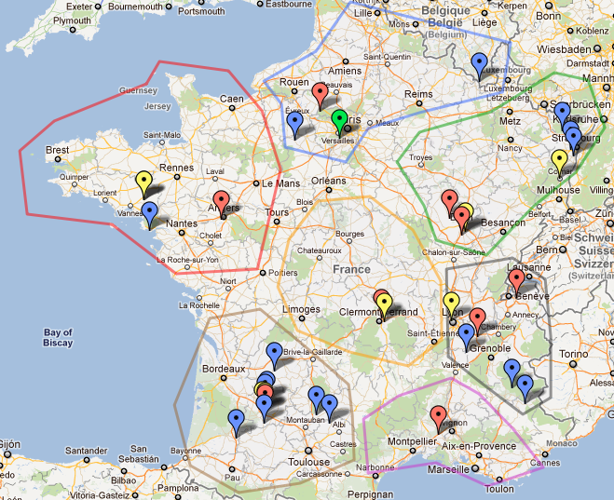
Méthodes
Décentralisation de la sélection
Mobiliser et créer de la diversité
Variétés de pays : locales ou régionales (ex: Blé d’Ile de France, Blé de Gatine,…) ou non (ex: Rouge de Bordeaux, …) issues de banques de graines ou d’autres paysans
Variétés plus récentes françaises ou européennes
Mélanges paysans de variétés ou populations
Sélections paysannes (Rouge du Roc,…)
Populations en ségrégation issues de croisements faits à la ferme
Populations complexes issues de programmes de recherche
Dispositif Brésilien (espèces allogames)
SPEAL
Dispositif de sélection participative Blé tendre national
en 2014-2015 ~ 35 agriculteurs impliqués
en 2015-2016 ~ 70 agriculteurs impliqués
Notes:
6

Slide 7
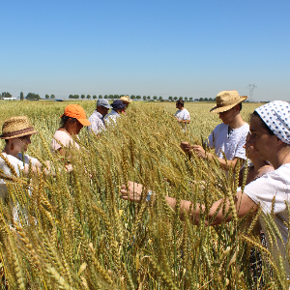
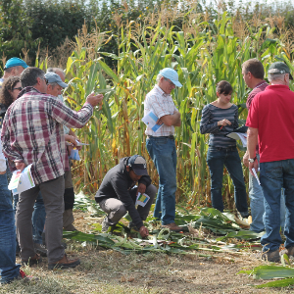
Evaluation des populations au cours de la sélection
Evaluation par une mise en culture sur les fermes selon des critères élaborés collectivement par / avec les paysans (critères communs à l’ensemble du réseau national), comportement et qualité :
Autogames (blé)
Evaluation et reproduction / sélection simultanées
Dispositif en mini-parcelles côte à côte
Allogames (maïs, tournesol)
Evaluation sur une / des plateformes expérimentales
Dispositif en mini-parcelles, risques de pollinisations croisée
Reproduction / sélection à la ferme
Une grande parcelle avec une population sur chaque ferme
Protocole Brésilien de création de populations

Slide 8
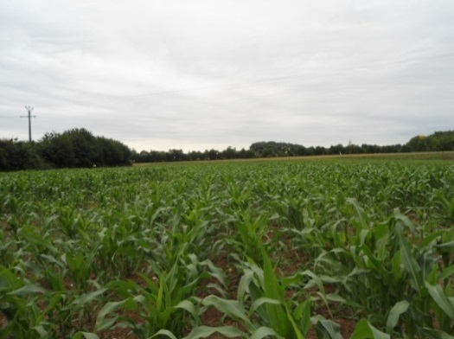
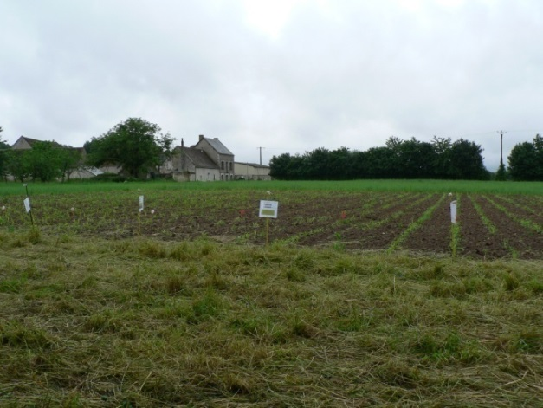
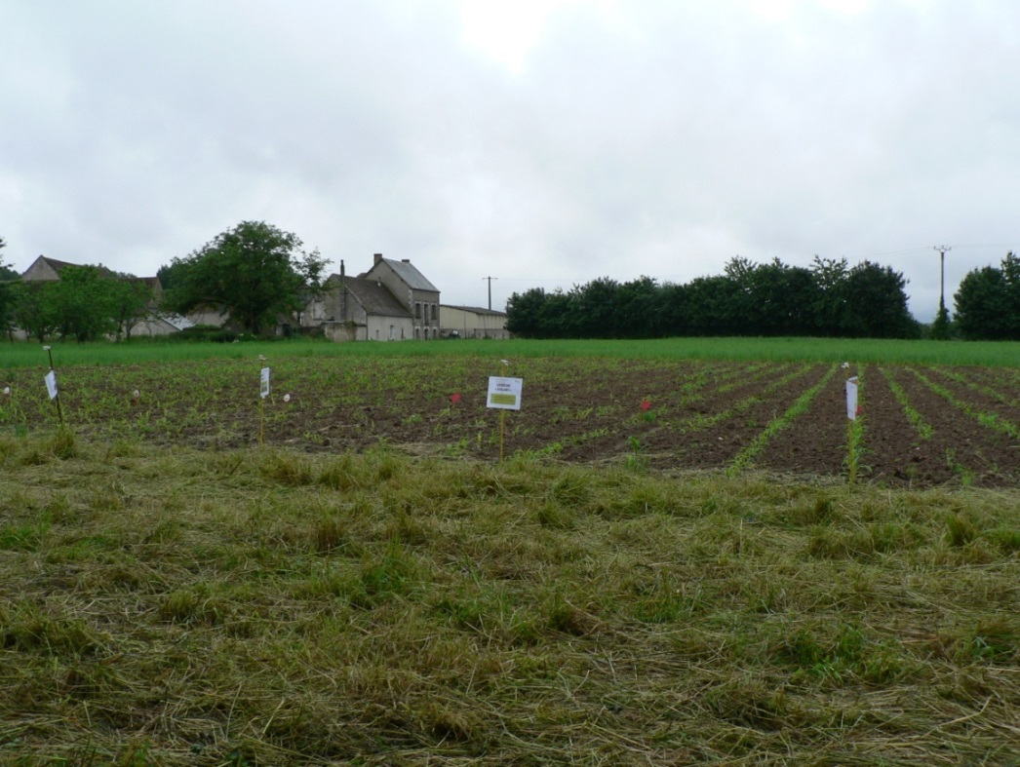
Bilan des essais en région
TYPE D'ESSAI (parcelles) | MIS EN PLACE EN 2013 |  |  |  |  |  |  | MIS EN PLACE EN 2014 |  |  |  |  |  |  | MIS EN PLACE EN 2015 |  |  |  |  |  |  | MIS EN PLACE EN 2016 |  |  |  |  |  |  | Total parcelles sur 4 campagnes
 | 18 | 36 | 37 | 41 | 45 | 28 | Total | 18 | 36 | 37 | 41 | 45 | 28 | Total | 18 | 36 | 37 | 41 | 45 | 28 | Total | 18 | 36 | 37 | 41 | 45 | 28 | Total
TOTAL ESSAIS MAÏS | 0 | 2 | 6 | 3 | 0 | 0 | 11 | 0 | 3 | 7 | 4 | 0 | 0 | 14 | 0 | 6 | 8 | 4 | 0 | 0 | 18 | 3 | 7 | 6 | 2 | 1 | 0 | 19 | 62
TOTAL ESSAIS BLE | 0 | 2 | 0 | 0 | 1 | 1 | 4 | 0 | 1 | 0 | 1 | 2 | 1 | 5 | 1 | 1 | 0 | 1 | 2 | 1 | 6 | 1 | 1 | 1 | 1 | 2 | 1 | 7 | 22
TOTAL ESSAIS TOURNESOL | 0 | 0 | 1 | 0 | 0 | 0 | 1 | 0 | 0 | 1 | 0 | 0 | 1 | 2 | 1 | 1 | 1 | 0 | 0 | 0 | 3 | 2 | 2 | 1 | 0 | 0 | 0 | 5 | 11
TOTAL ESSAIS | 0 | 4 | 7 | 3 | 1 | 1 | 16 | 0 | 4 | 8 | 5 | 2 | 2 | 21 | 2 | 8 | 9 | 5 | 2 | 1 | 27 | 6 | 10 | 8 | 3 | 3 | 1 | 31 | 95
Evolution entre 2013 et 2016 :
Augmentation du nombre de parcelles d’essai à chaque campagne
Essais menés dans l’ensemble des départements de la région en 2016
Diversification du type de protocoles :
- blé : évaluation de la sélection directement en conduite en mélange
- Maïs : parcelle de production avec une variété témoin commune en région
Augmentation du nombre de variétés : évaluation de variétés de blés poulards, d’engrain et d’orge
Notes:
8
8

Slide 9
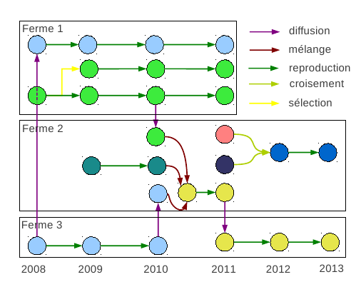
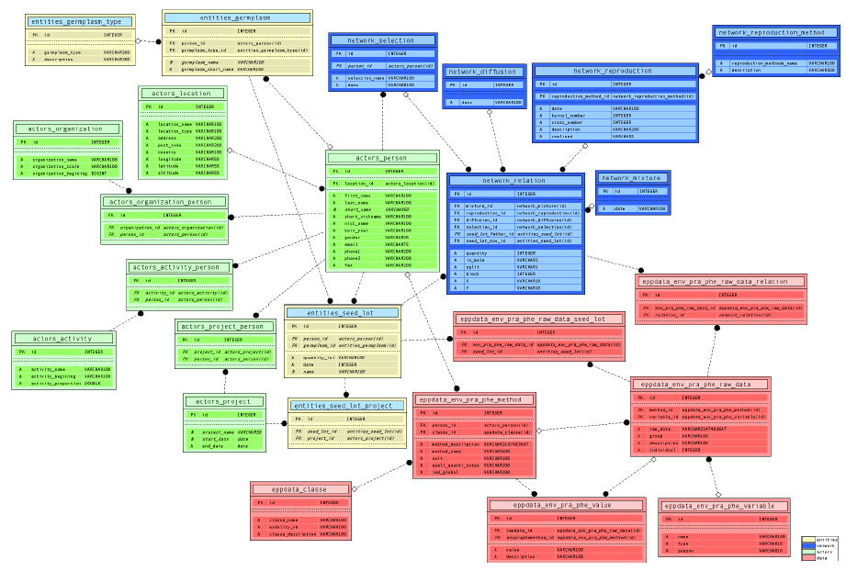
Outil commun : bases de données
Deux types de données:
- Histoire des lots de graines
- Données issues des expérimentations
Données multi-annuelles et multi-sites
Dispositif expérimental Blé à la ferme : ~ 35 agriculteurs impliqués en 2014-2015, > 60000 données/an, de 2009 à 2014
Adaptation de la base de données développée sur le blé aux cas des espèces allogames et pérennes

Slide 10
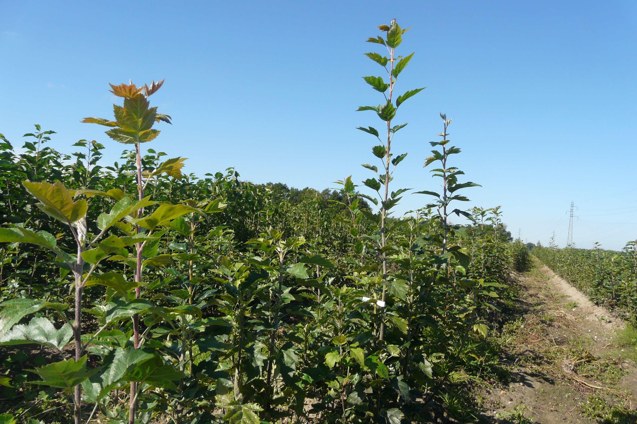
Problématique pour les espèces forestières
Développement de l’agroforesterie avec des densités de plantation extrêmement faibles, peu d’éclaircies possibles
Faire face au réchauffement climatique en forêts comme en alignements : sylviculture dynamique et bonnes variétés
Problèmes :
- Pas de qualité génétique des plants forestiers disponibles pour la plupart des espèces (issus de matériel sauvage, pas de sélection)
- Programmes de sélection classiques coûteux et longs, impossible
→ une solution possible : la sélection participative

Slide 11
Deux publics, deux méthodes
Pépiniéristes - Sélections très précoces et intensives dans les planches de pépinière et créations variétales immédiates
Agriculteurs, forestiers, instituts, lycées agricoles, … Différentes méthodes d’améliorations à différents termes

Slide 12
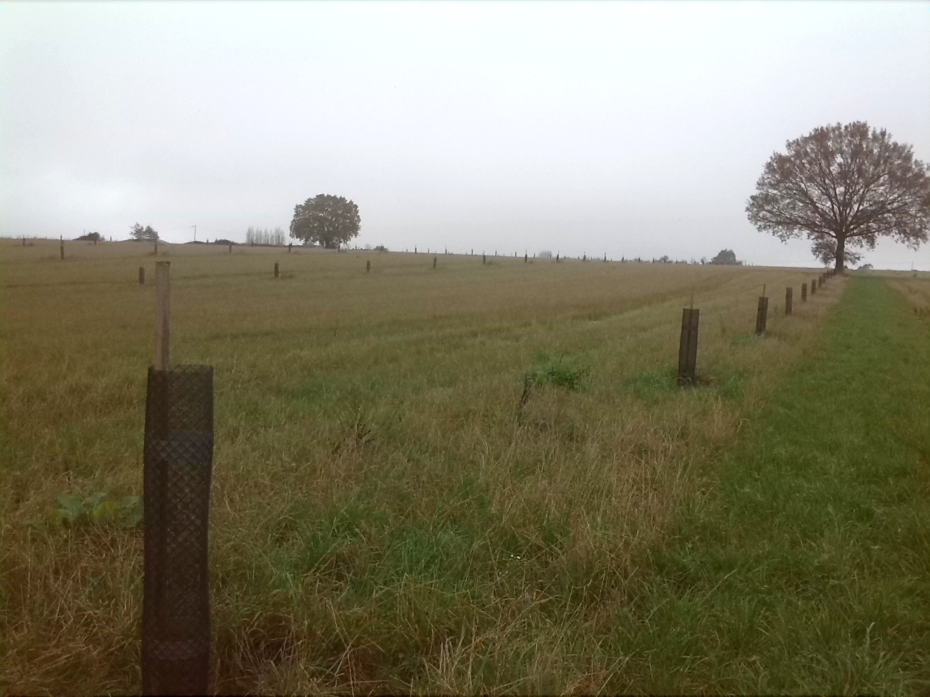
Créations de variétés « low cost » : objectifs
Suppléer au manque de variétés de qualité pour des espèces dont on espère une production
Ne pas alourdir les coûts même si les besoins en plants sont faibles

Slide 13
… et acteurs
Pépinières Bauchery et pépinières de Claireau – Pépinières de la région Centre
Autres pépiniéristes du Syndicat des Pépiniéristes Forestiers et la pépinière de l’ONF – Les créations de vergers à graines sont coordonnées au niveau national
Décisions sur les espèces, les provenances à sélectionner, de la composition des vergers à graines, avec l’aide de l’INRA et du CTPS « arbres forestiers », qui représente l’ensemble des professionnels de la filière
Répartition des efforts et des vergers à graines entre pépiniéristes volontaires

Slide 14
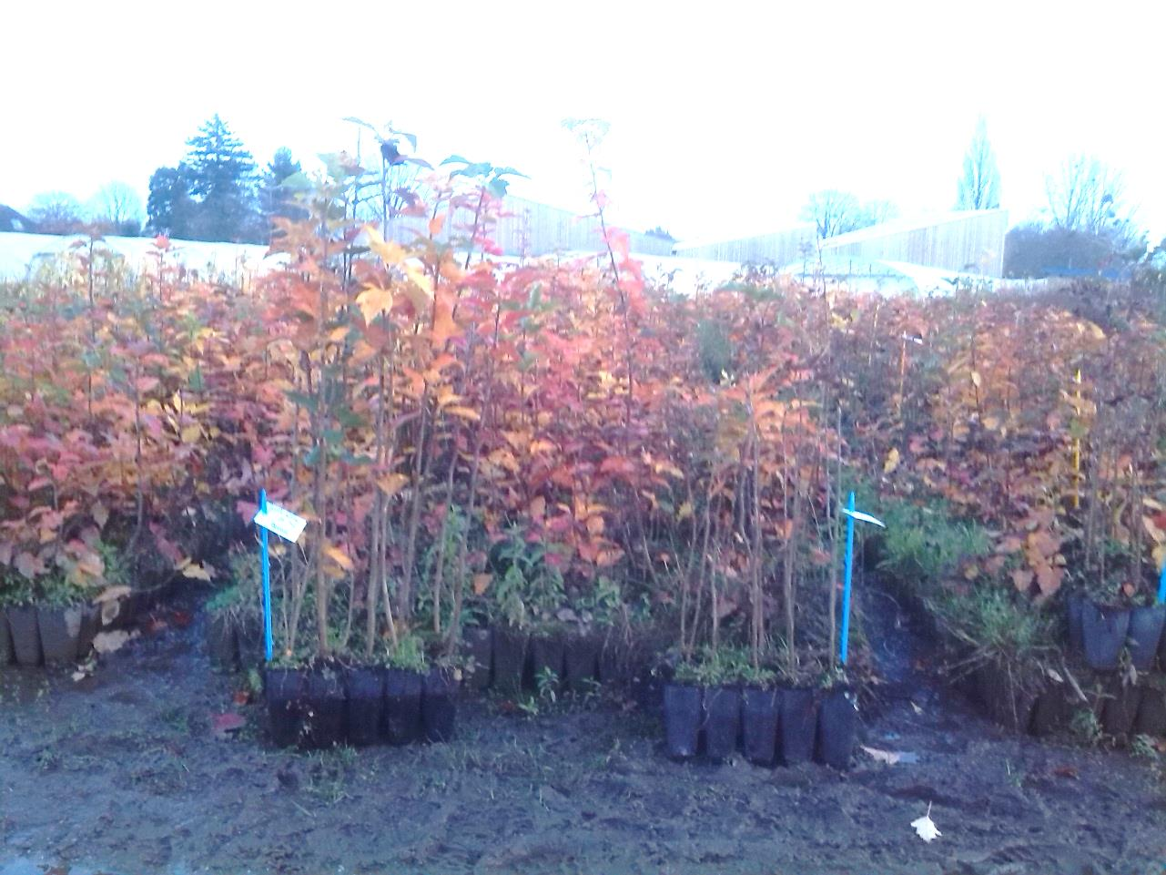
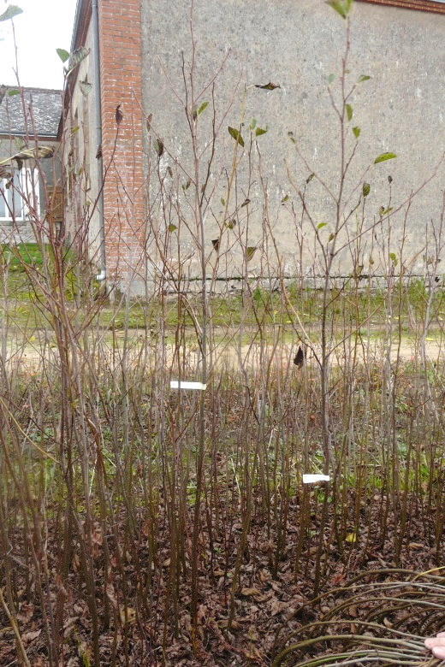
Méthode : sélection intensive en pépinières commerciales + verger de semis de provenances
Sélection rapide et peu coûteuse si elle se fait dans les planches de pépinières commerciales et non en station de recherches
Toute espèce actuellement commercialisée peut être sélectionnée
Pression de sélection forte possible
De nombreuses expériences ont montré l’efficacité de la sélection en pépinière : on espère que sur de nouvelles espèces et pépinières, il en sera de même
Alisiers chez Lemonnier
Choisis Témoins

Slide 15
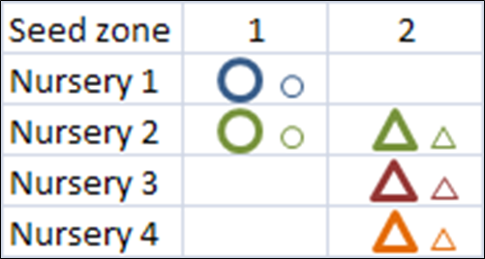
1ère phase : 1 plant choisi sur 50 - 10 000 en pépinières
Plants choisis tous les ans (minimum 3 ans). Pression de sélection variable selon les espèces et les pépinières
Panacher : années, pépinières, origines :
Plants moyens de même origine réservés comme témoins
Ex 1 placeau = 4 plants choisis + 4 témoins
Placeaux disposés pour favoriser le brassage. Environ 1m entre plants, 7-8m entre lignes
2ème phase : sélection d’1 des choisis sur les 4 (les autres + témoins éliminés)
Environ 5 ans après plantation 1 composant / placeau au final
La plantation devient une variété homologuée dite « verger à graines » d’environ 50 composants si on montre que les composants sont > autres
Sinon devient un simple conservatoire… qui produit du bois!
Notes:
15

Slide 16
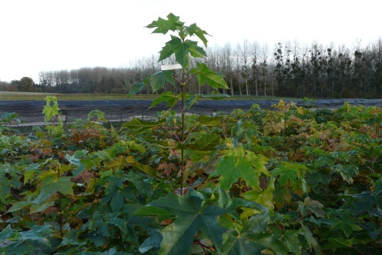
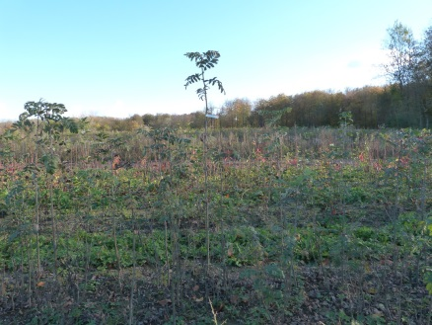
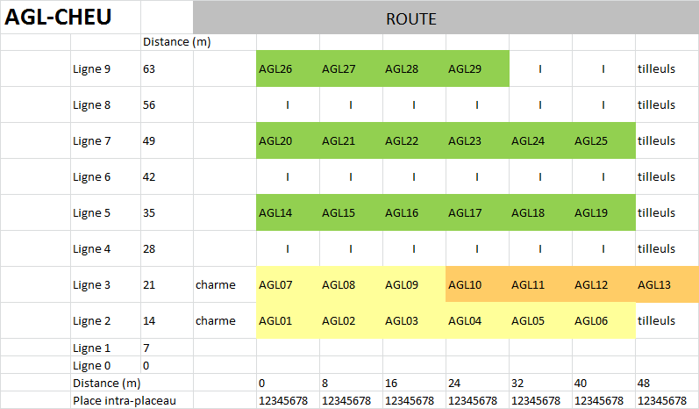
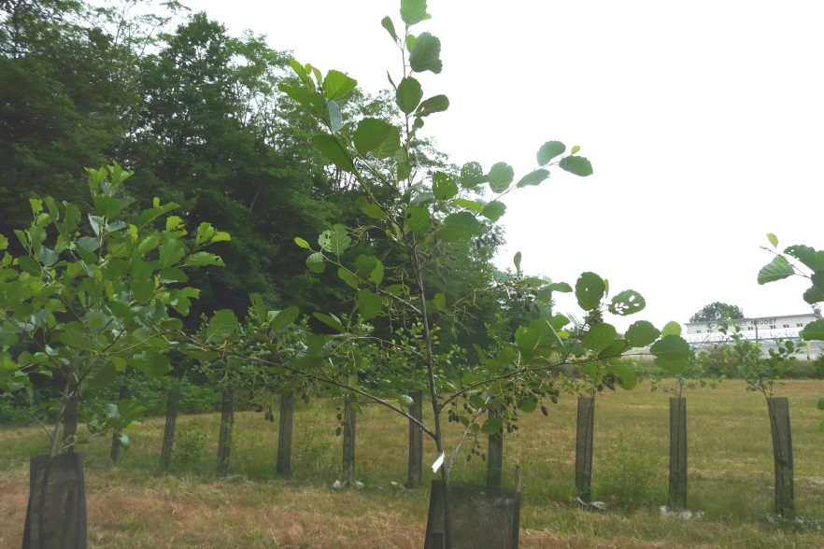
Choix des espèces
Choix par les pépiniéristes selon quantité de plants vendus = Charme Erables Aulne Bouleau Alisier Cormier Tilleuls Pommier Poirier …
Complétables par cas particuliers, y compris arbustes…
Cas frênes à part
Notes:
16

Slide 17
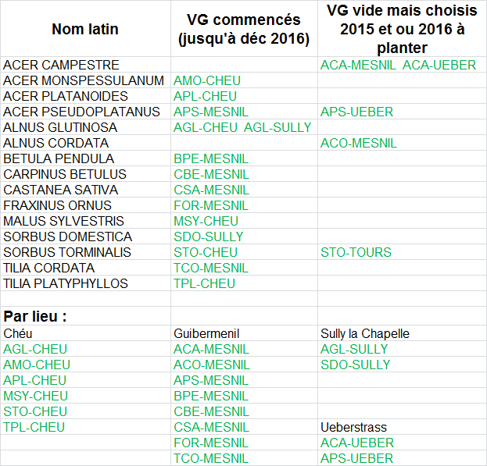
18 vergers en cours, à compléter puis évaluer durant SPEAL 2
Pépinières Naudet
Notes:
17

Slide 18
Dans les plantations, trois objectifs sur la qualité génétique
Court terme, dans quelques plantations, densifier les plantations agroforestières en doublant les points de plantations : permettre ainsi une éclaircie génétique
Court terme, dans quelques plantations, comparer le devenir de plants de très bonne qualité / ordinaires
Moyen terme, dans le cadre d’un réseau d’agriculteurs, forestiers, instituts, lycées agricoles, … : mise en place de témoins récurrents dans les plantations, pour permettre plus tard sélections d’individus remarquables et évaluations de variétés ou de descendances particulières sur des arbres de 5 à 10 ans.

Slide 19
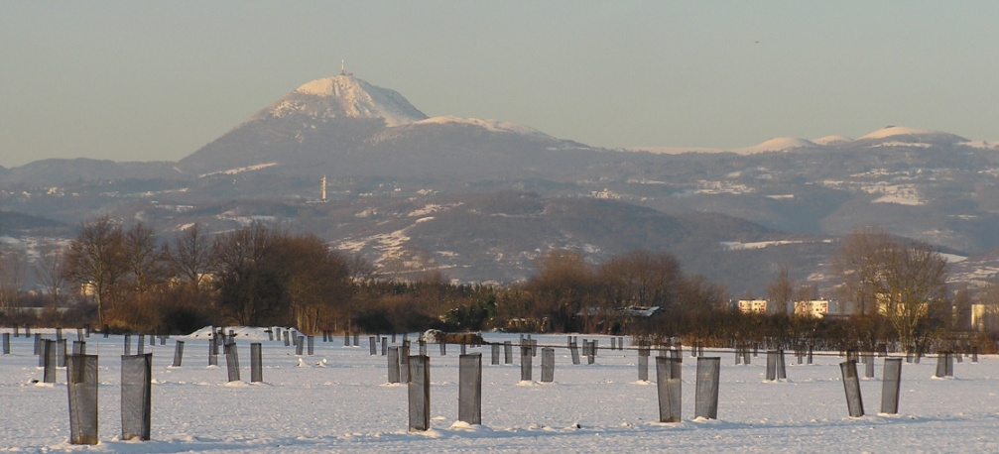
Densifier en plantant 2 arbres à chaque point de plantation (pas de répartition régulière)
Deux plants espacés d’un mètre : ils bénéficient de la même attention sylvicole au début ; la conduite sylvicole est plus facile que sur des plants dispersés
On est obligés de choisir rapidement : cela évite de décaler dans le temps l’éclaircie
La répartition finale des arbres est correcte

Slide 20
Densifier permet une éclaircie = la suppression d’arbres avec défaut accidentel ou génétique
… donc un gain économique au moment d’une évaluation patrimoniale puis à la récolte, par rapport à une plantation à écartements définitifs
Pas d’éclaircie
Eclaircie possible

Slide 21
Densifier dans des plantations agroforestières
Densification chez des volontaires
Mesures de croissance et forme juste avant l’éclaircie
Choix du meilleur arbre de chaque couple
Comparaisons entres arbres coupés et gardés, voire entre lignes densifiées ou non
La première plantation de ce type entre dans sa 5ème année de pousse – test aussi à Nouzilly

Slide 22
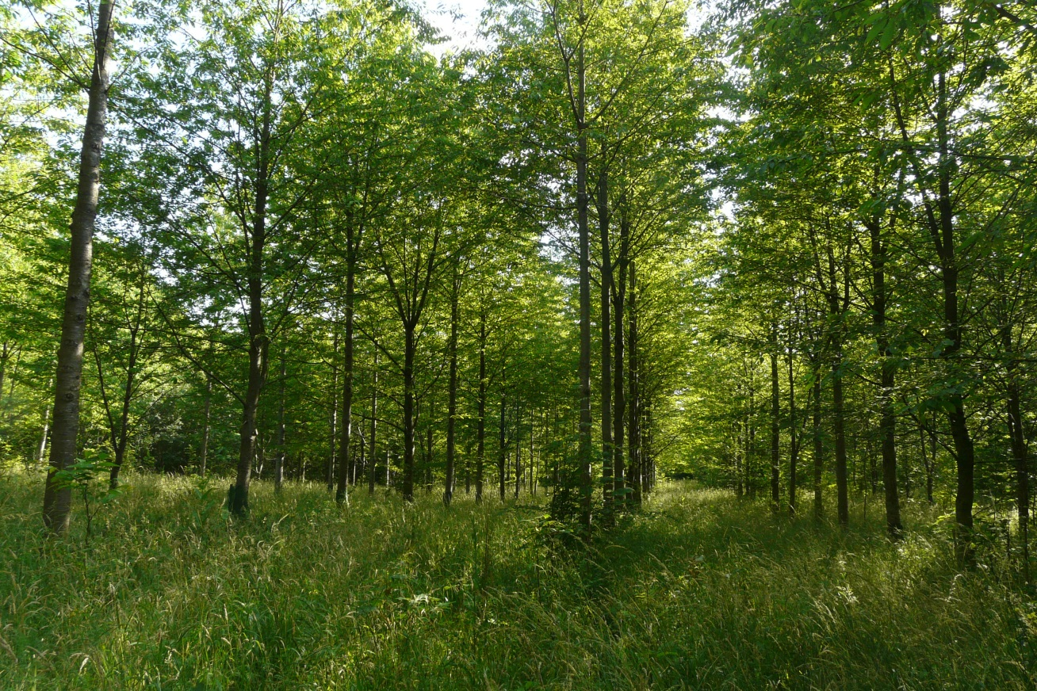
Densifier et éclaircir par simulation
Simulation de la réalisation d’une plantation ordinaire avec un seul plant par point de plantation = tirage aléatoire de 1 arbre sur 2, dans des plantations anciennes de merisier puis
Comparaison entre surcoûts liés à la densification et gains financiers grâce à l’éclaircie

Slide 23
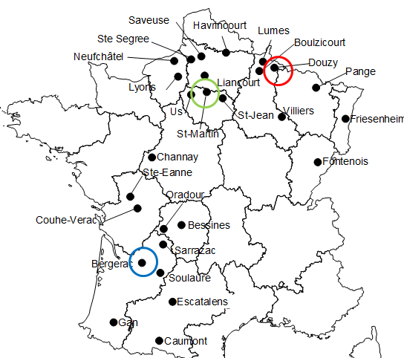
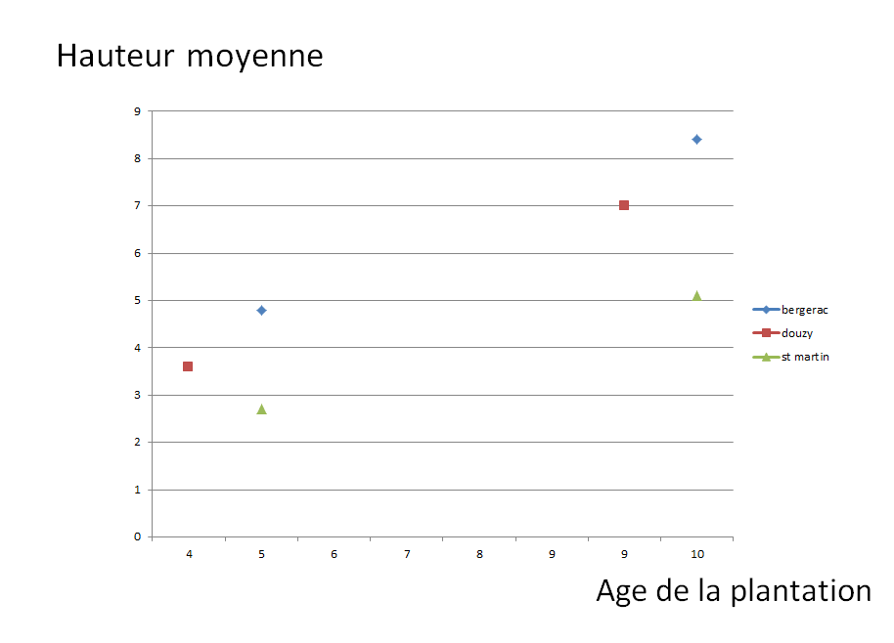

Slide 24
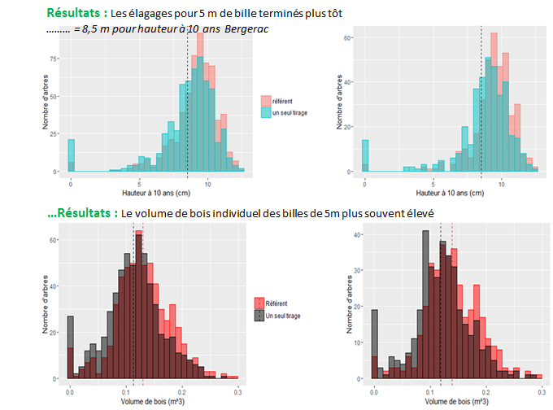

Slide 25
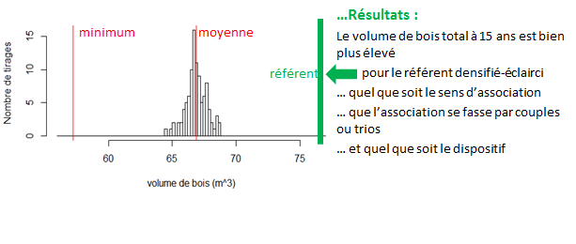
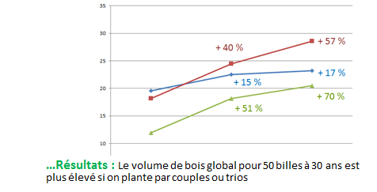

Slide 26
Témoins récurrents en plantations agroforestières et forestières
Le témoin récurrent sert de référence pour évaluer par comparaison les performances des arbres que l’on place à proximité
Stable génétiquement, donc multiplié par voie végétative, pour contrôler les variations spatiales des conditions pédoclimatiques
La récurrence permet de faire les comparaisons sur le site et entre les sites

Slide 27
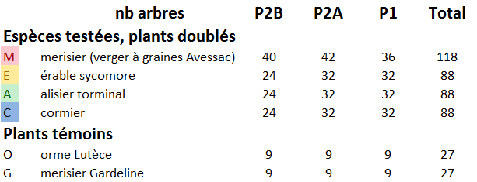
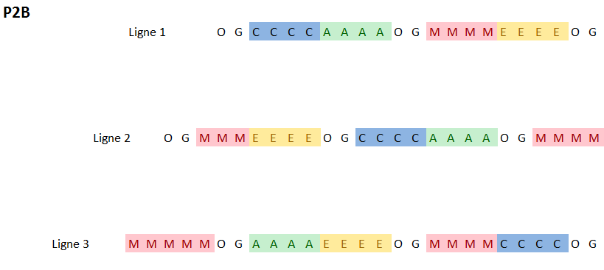
Exemple des parcelles de l’INRA de TOURS

Slide 28
Difficultés
Traçabilité : un défi, obtenir les bons renseignements sur le matériel végétal, ainsi que les modifications (ex regarnis) soient bien enregistrées
Méthodes d’analyse : réaliser les mesures (produire des protocoles très simples et robustes) ; étendre les méthodes actuellement développées sur des dispositifs classiques à ces dispositifs « participatifs »
Seul un réseau étendu permet des résultats très intéressants

Slide 29
Autres objectifs des parcelles agroforestières à Tours

Slide 31
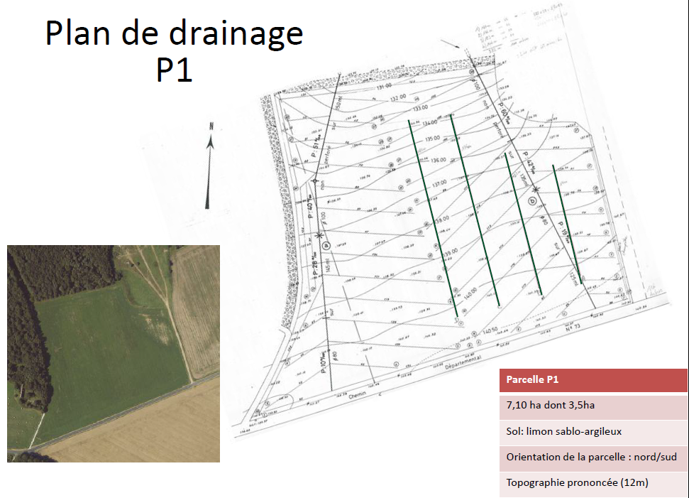

Slide 32
Développement de l’agroforesterie en région Centre Val de Loire
Beaucoup de conférences, initiations, formations, puis ouverture de la mesure de financement de plantation agroforestières
Sites de démonstration : agroforesterie sur sol drainé à Tours, sites des lycées agricoles

Slide 33
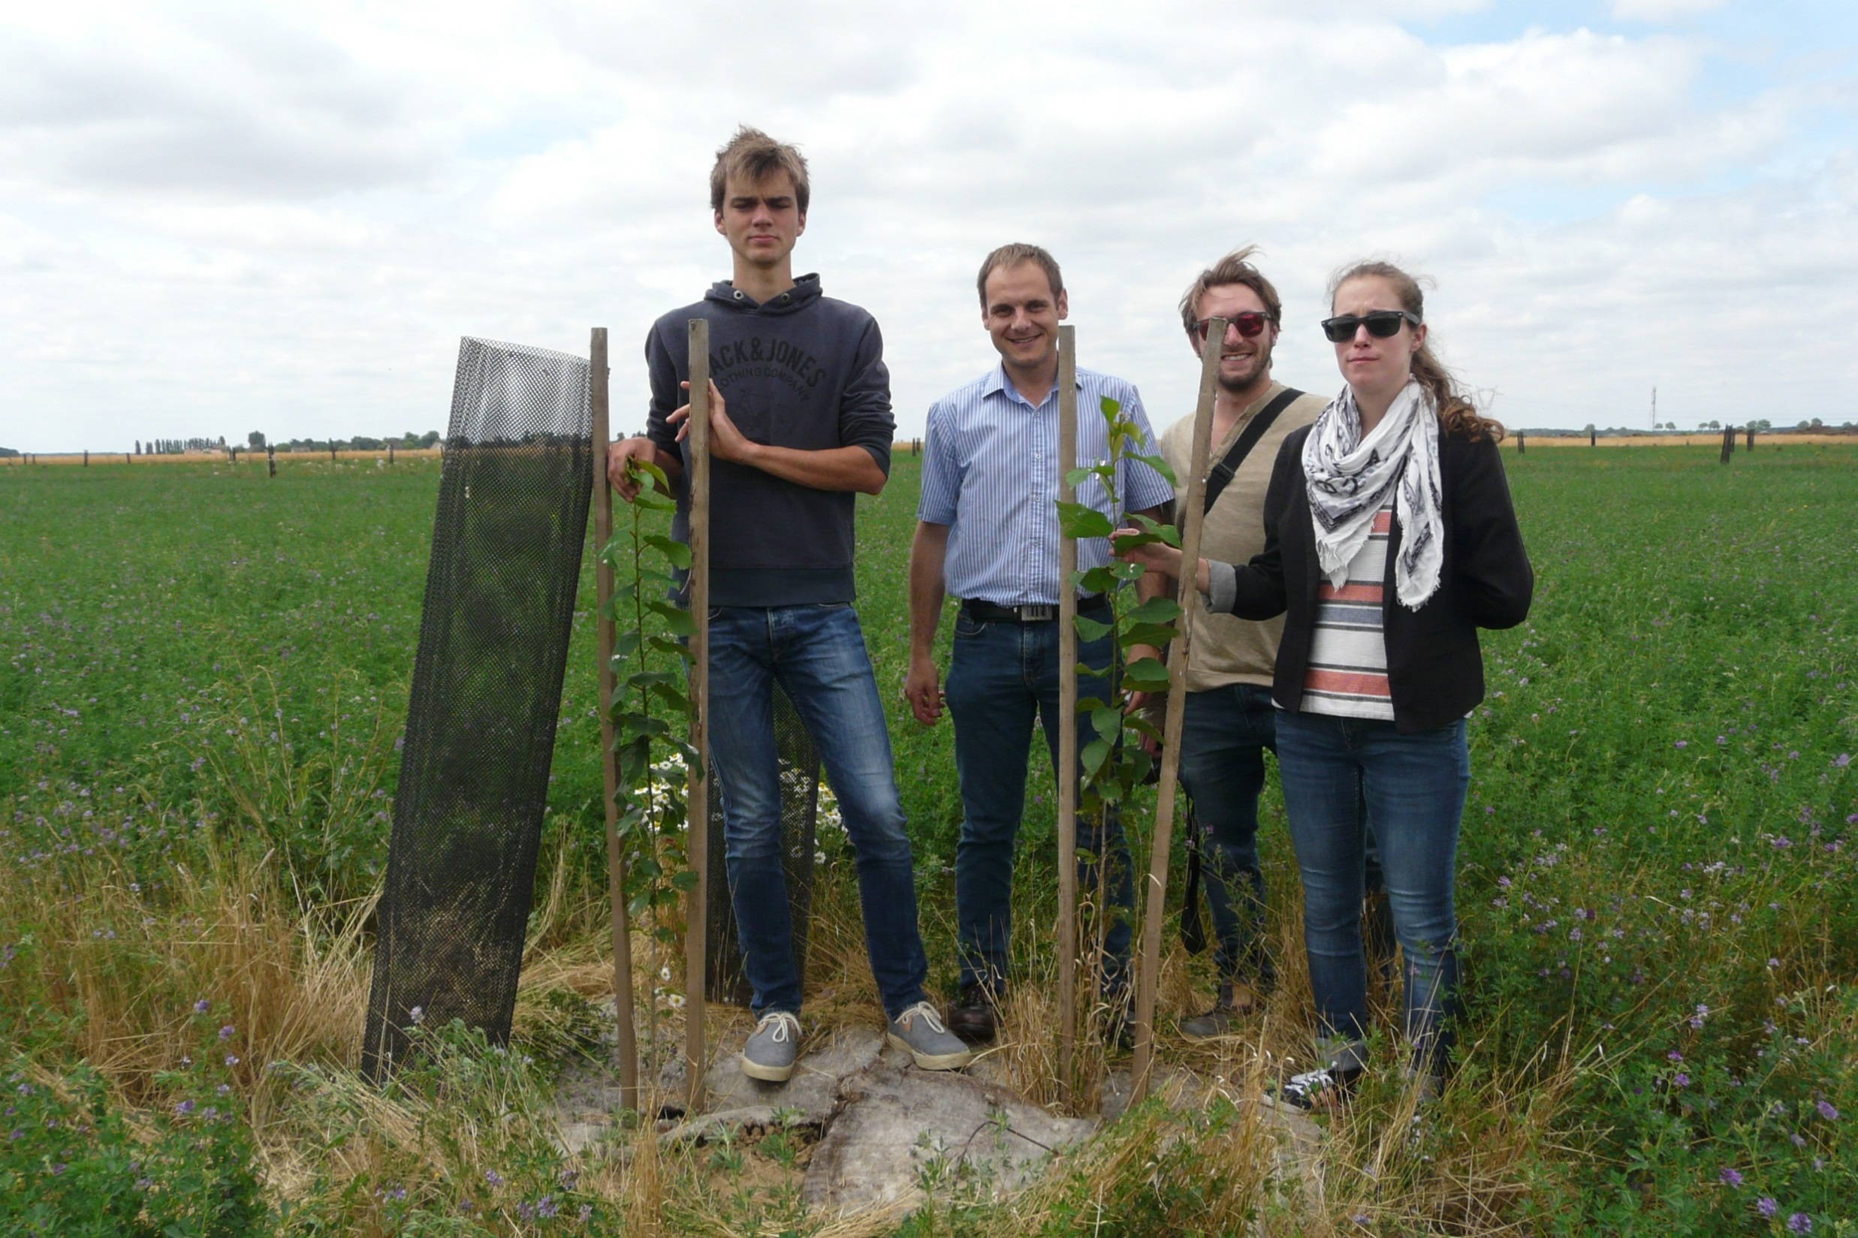
Merci de votre attention !

